Slide 1
МБДОУ «Детский сад №22 комбинированного вида» Авиастроительного района г.Казани
Основная образовательная программа дошкольного образования

Slide 2
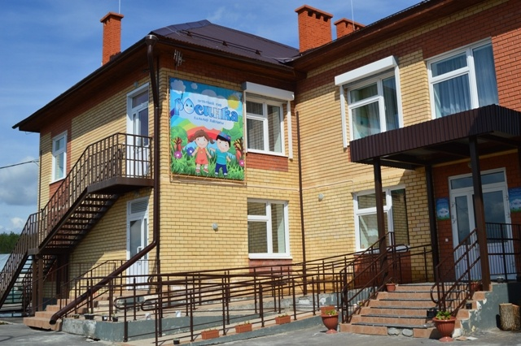
Сведения о детском саде
Детский сад «Росинка» работает с 26 декабря 2014 года.
Приоритетное направление – экология.

Slide 3
МБДОУ «Детский сад №22 комбинированного вида» Авиастроительного района г.Казани
Основная образовательная программа дошкольного образования МБДОУ «Детский сад № 22» ориентирована на детей 3-7 лет.
Объем обязательной части основной образовательной программы составляет 60% от общего объема. Объем части основной образовательной программы, формируемой участниками образовательных отношений составляет 40% от её общего объема.

Slide 4
МБДОУ «Детский сад № 22»
Основная образовательная программа
Программа разработана с учетом:
Примерной основной образовательной программы дошкольного образования «От рождения до школы» под ред. Н.Е.Вераксы, Т.С.Комаровой, М.А.Васильевой. – М.: Мозаика-Синтез, 2015г
Программы музыкального воспитания «Музыкальное воспитание в детском саду» М.Б.Зацепина- М.: Мозаика-Синтез, 2010г
Парциальной программы физического воспитания Л.И.Пензулаевой «Физическая культура в детском саду»,- М.: 2010 г
Примерной адаптированной основной образовательной программы для детей с общим недоразвитием речи с 3-7 лет Н.В.Нищевой. Санкт – Петербург ДЕТСТВО – ПРЕСС,2015 г

Slide 5
МБДОУ «Детский сад № 22»
Основная образовательная программа
Цель реализации основной образовательной программы дошкольного образования в соответствии с ФГОС дошкольного образования:
развитие личности детей дошкольного возраста в различных видах общения и деятельности с учетом их возрастных, индивидуальных психологических и физиологических особенностей.
Программа направлена на:
создание условий развития ребенка, открывающих возможности для его позитивной социализации, его личностного развития, развития инициативы и творческих способностей на основе сотрудничества со взрослыми и сверстниками и соответствующим возрасту видам деятельности;
на создание развивающей образовательной среды, которая представляет собой систему условий социализации и индивидуализации детей.

Slide 6
МБДОУ «Детский сад № 22»
Основная образовательная программа
В основе реализации программы лежит культурно-исторический и системно­деятельностный подходы к развитию ребенка, являющиеся методологией ФГОС, который предполагает:
полноценное проживание ребёнком всех этапов детства (младенческого, раннего и дошкольного возраста), обогащения (амплификации) детского развития;
индивидуализацию дошкольного образования (в том числе одарённых детей и детей с ограниченными возможностями здоровья);
содействие и сотрудничество детей и взрослых, признание ребенка полноценным участником (субъектом) образовательных отношений;
поддержку инициативы детей в различных видах деятельности;
партнерство с семьей;
приобщение детей к социокультурным нормам, традициям семьи, общества и государства;
формирование познавательных интересов и познавательных действий ребенка в различных видах деятельности;
возрастную адекватность (соответствия условий, требований, методов возрасту и особенностям развития);
учёт этнокультурной ситуации развития детей.
обеспечение преемственности дошкольного общего и начального общего образования.

Slide 7
МБДОУ «Детский сад № 22»
Основная образовательная программа
Содержание образовательного процесса строится в соответствии с основной образовательной программой дошкольного образования «От рождения до школы» под редакцией Н.Е. Вераксы, Т.С. Комаровой, М.А. Васильевой. М., «Мозаика – Синтез», 2015г.
Содержание Программы обеспечивает развитие личности, мотивации и способностей детей в различных видах деятельности и охватывает следующие образовательные области:
● социально-коммуникативное развитие;
● познавательное развитие;
● речевое развитие;
● художественно ‑ эстетическое развитие;
● физическое развитие.

Slide 8
МБДОУ «Детский сад № 22»
Основная образовательная программа
Коррекционная работа.
Программа коррекционной работы предусматривает создание специальных условий обучения и воспитания, позволяющих учитывать особые образовательные потребности детей с ограниченными возможностями здоровья посредством индивидуализации и дифференциации образовательного процесса.
Цель коррекционно – логопедической работы – возможность освоения детьми с речевыми нарушениями основной общеобразовательной программы дошкольного образования и их интеграция в общеобразовательном учреждении.

Slide 9
МБДОУ «Детский сад № 22»
Основная образовательная программа
Программа регионального компонента
Республика Татарстан – один из многонациональных регионов Российской Федерации. В Законе Республики Татарстан «Об образовании» четко определена необходимость обеспечения гуманистического, развивающего, народно-национального характера образования, связь воспитания и обучения с жизнью и национальными культурными традициями.
в соответствии с Федеральным законом от 29 декабря 2012 г. № 273-ФЗ «Об образовании в Российской Федерации» и Федеральным государственным образовательным стандартом дошкольного образования, с учетом национальных и региональных особенностей Республики Татарстан, составлена программа ДОУ.

Slide 10
МБДОУ «Детский сад № 22»
Основная образовательная программа
Приоритетное направление работы МБДОУ № 22.
Основные задачи исследований - привлечь детей и взрослых к активным действиям по охране окружающей среды.
Расширять и углублять знания и представления ребенка об окружающем мире.
Развивать познавательные умения через экспериментальную деятельность.
Учить накапливать опыт гуманного отношения к растениям и живым существам.
Воспитывать бережное отношение к природе.

Slide 11
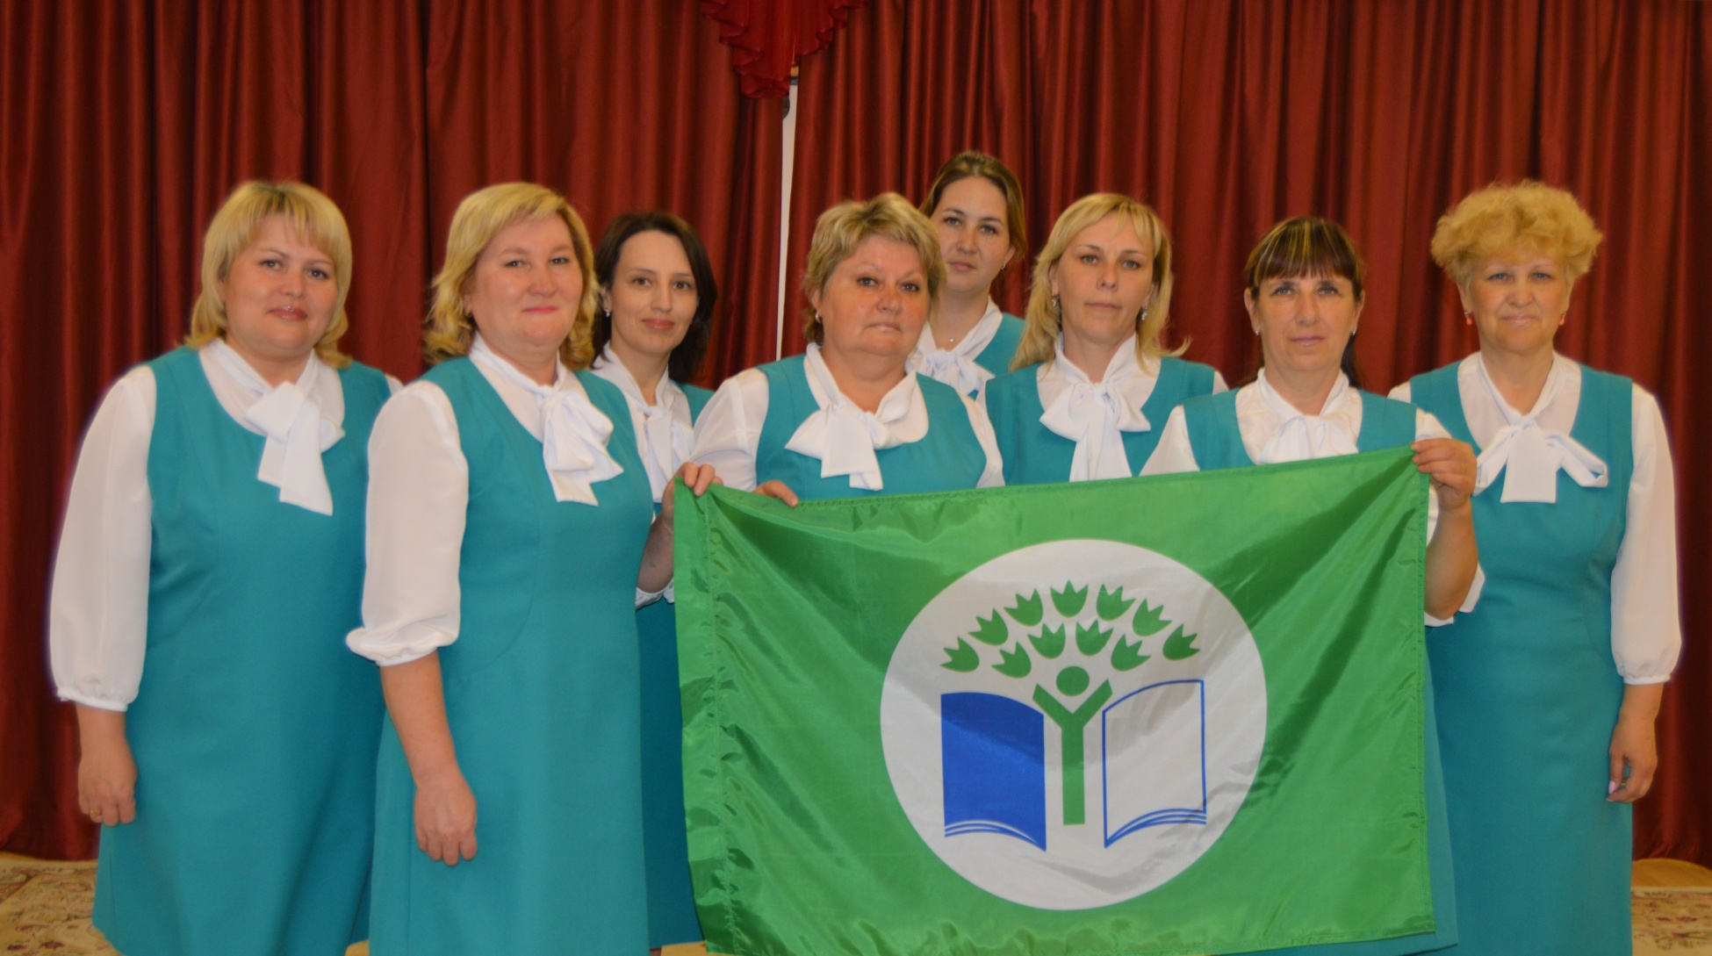
МБДОУ «Детский сад № 22»
Основная образовательная программа

Slide 12
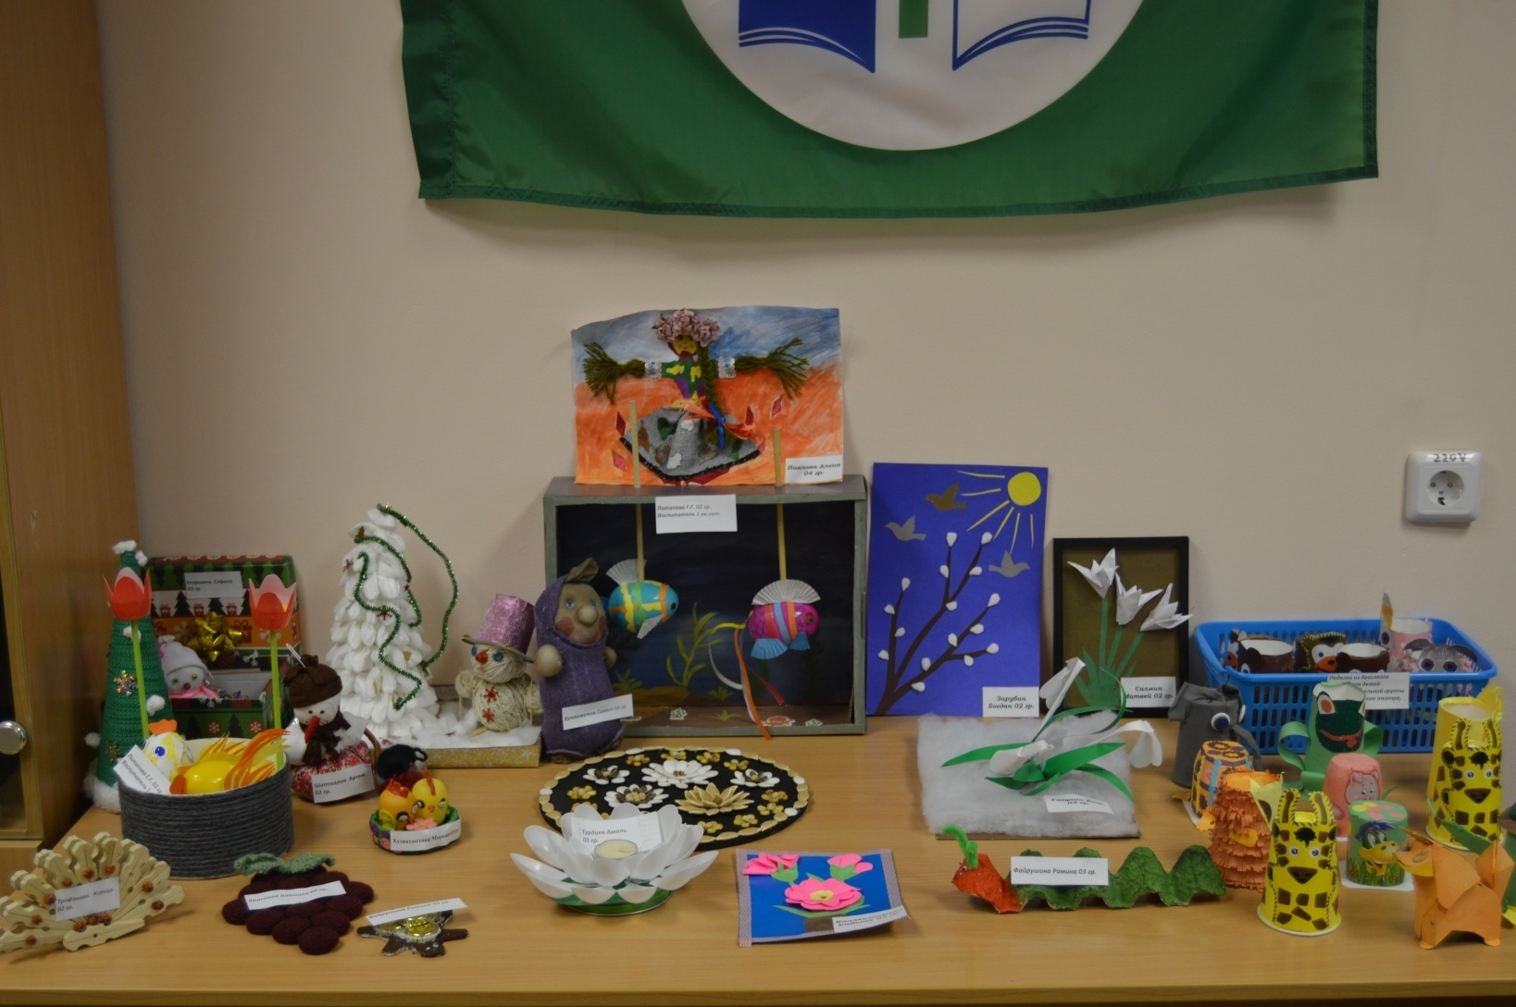
Вторая жизнь мусора

Slide 13
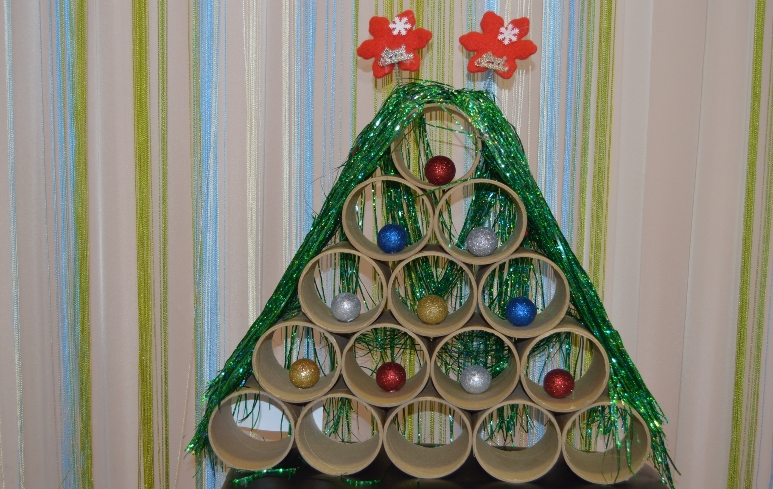
Ёлочка-живи!

Slide 14
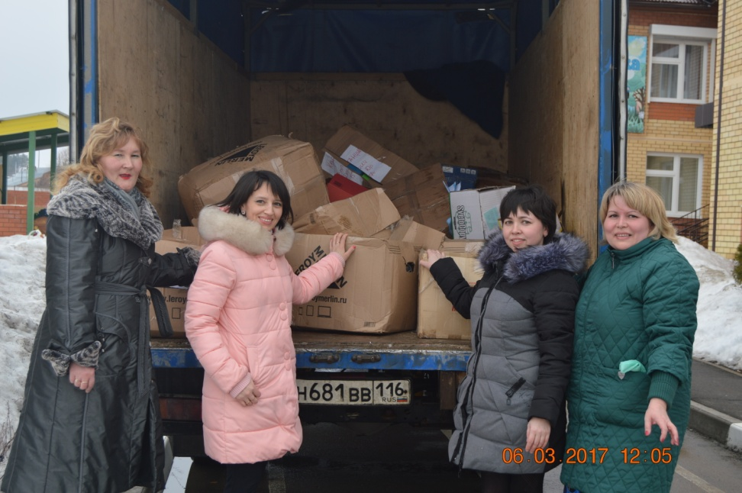
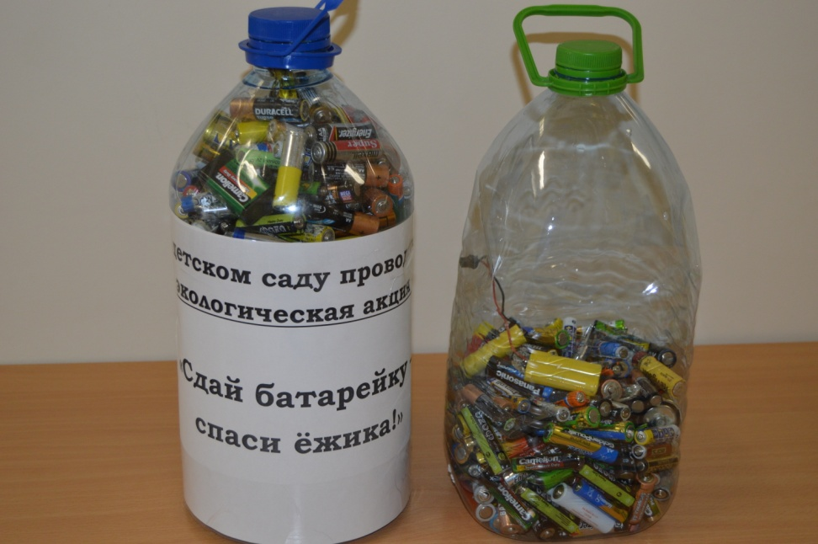
Наши акции

Slide 15
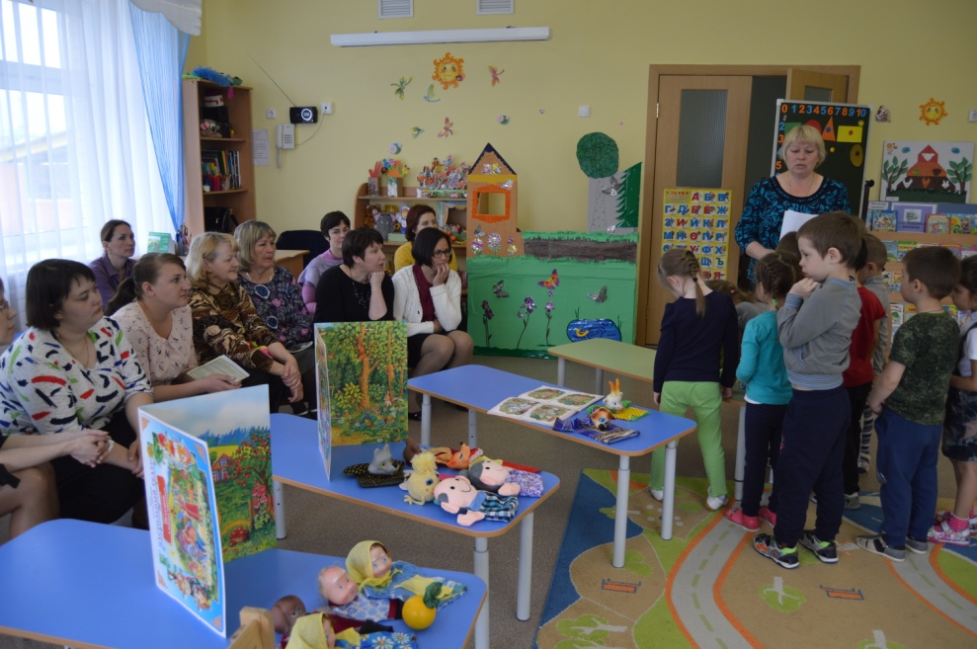
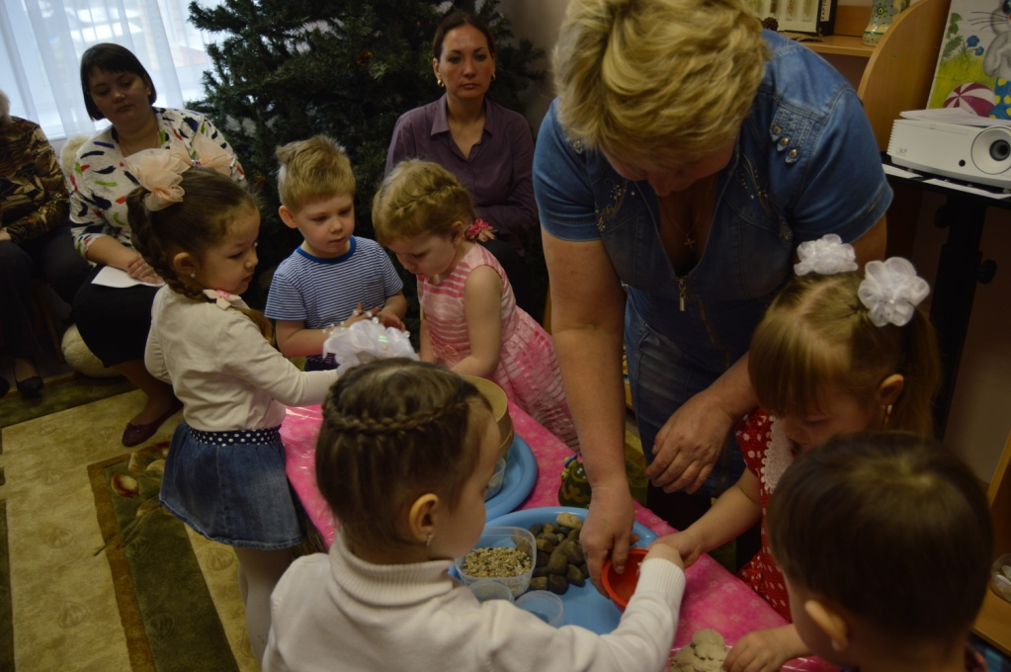
Работа по проектам

Slide 16
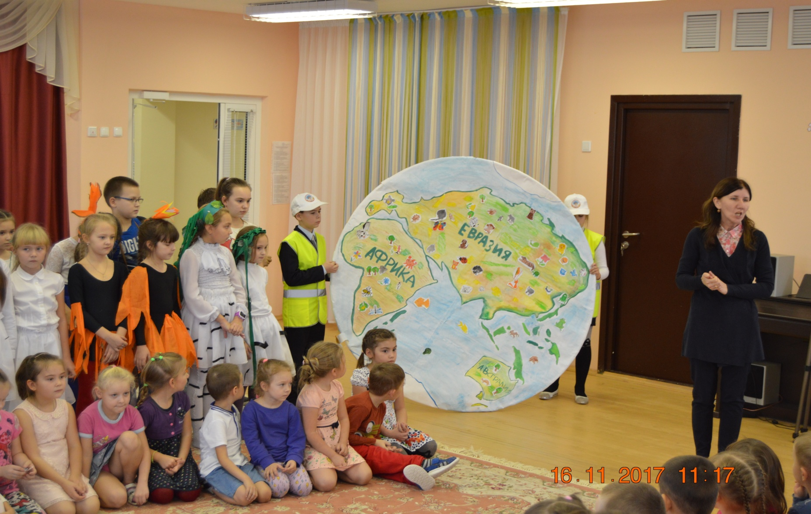
Преемственность со школой № 147

Slide 17
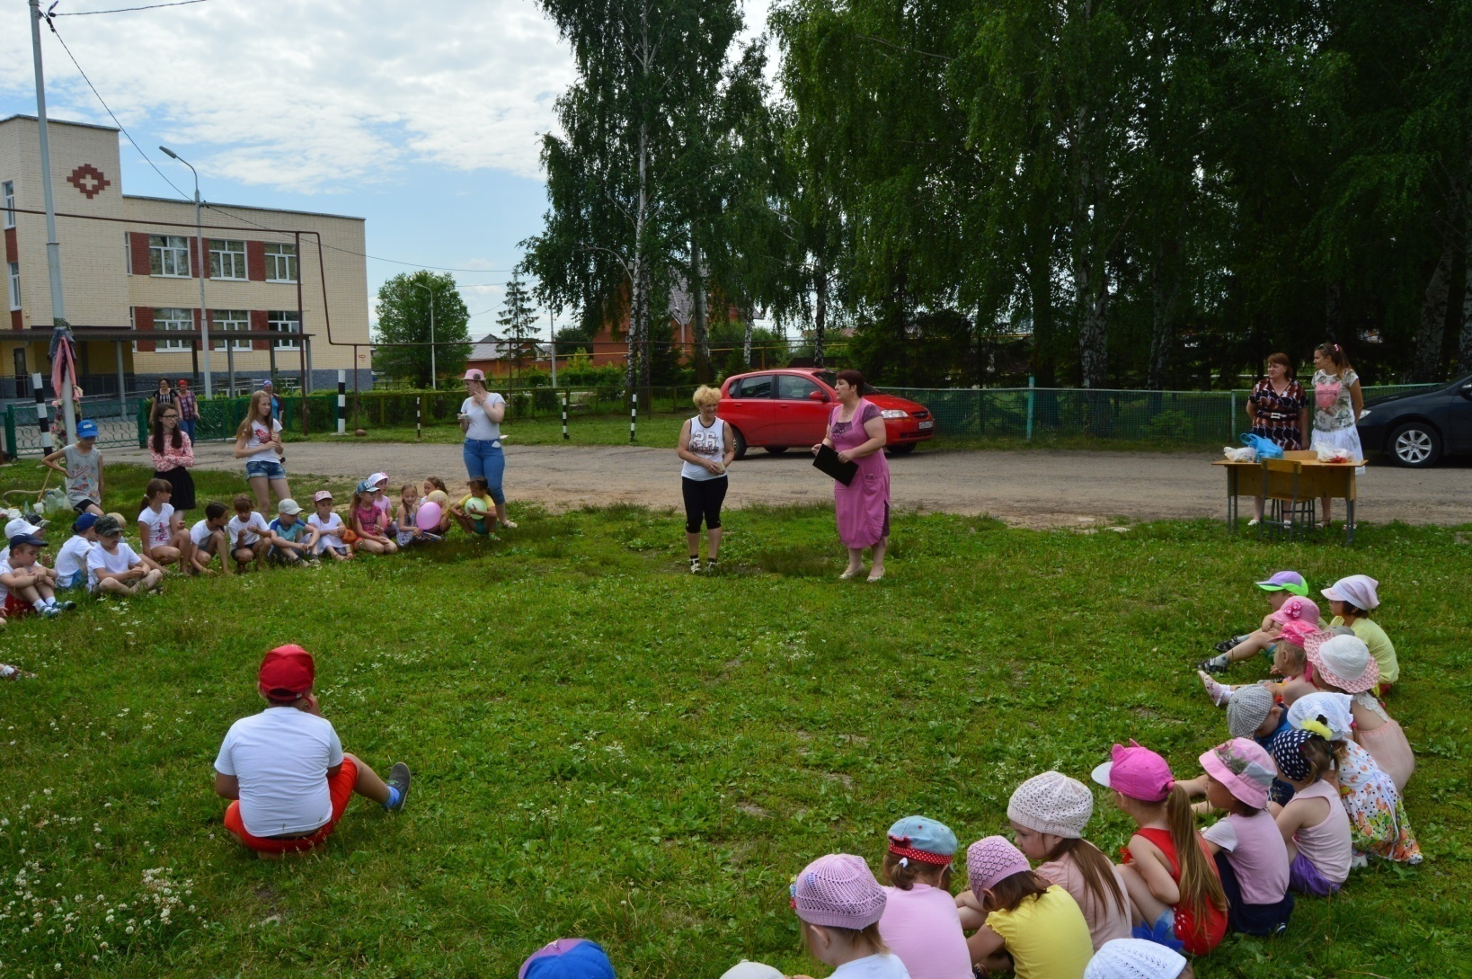
Сотрудничество библиотеки и детского сада

Slide 18
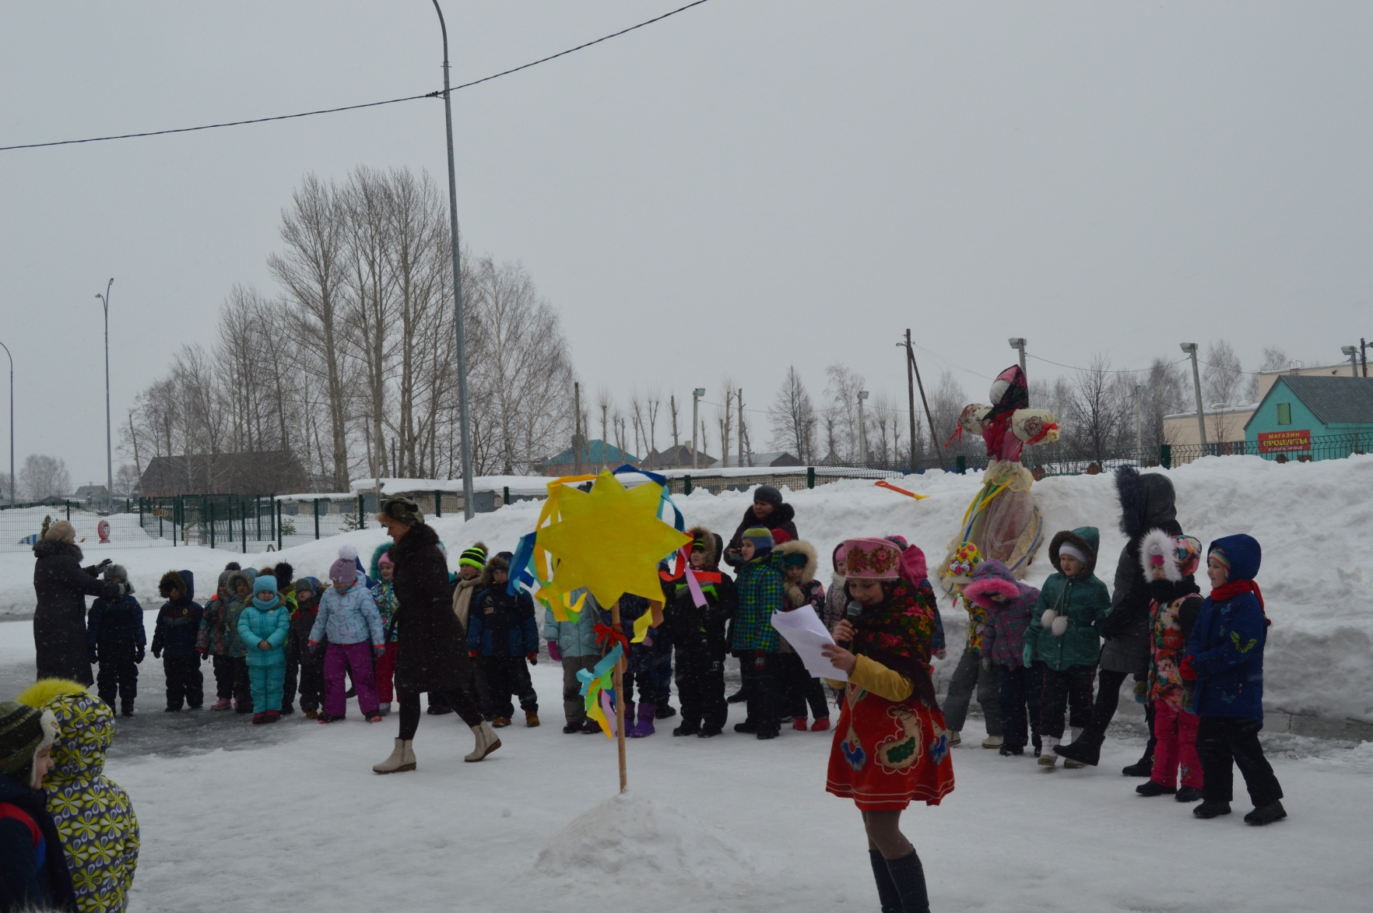
Широкая Масленница

Slide 19
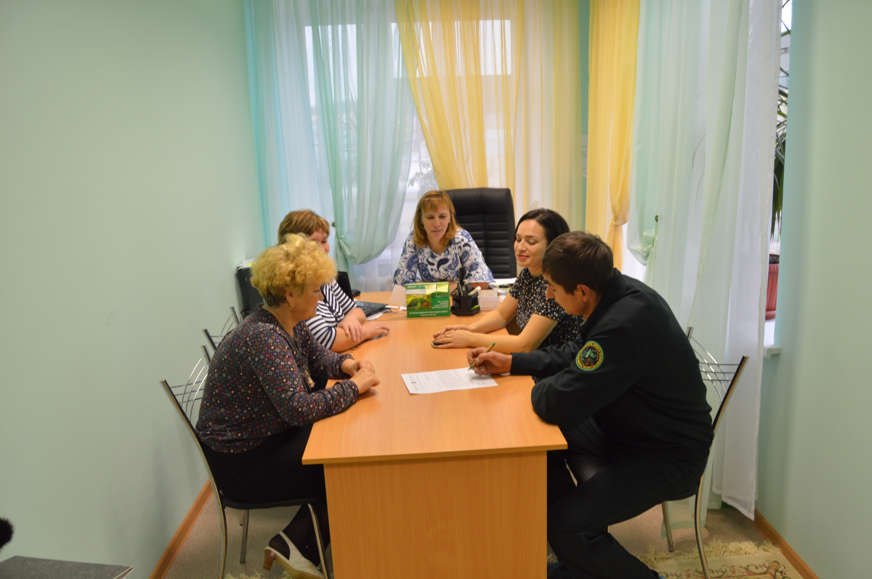
Сотрудничество

Slide 20
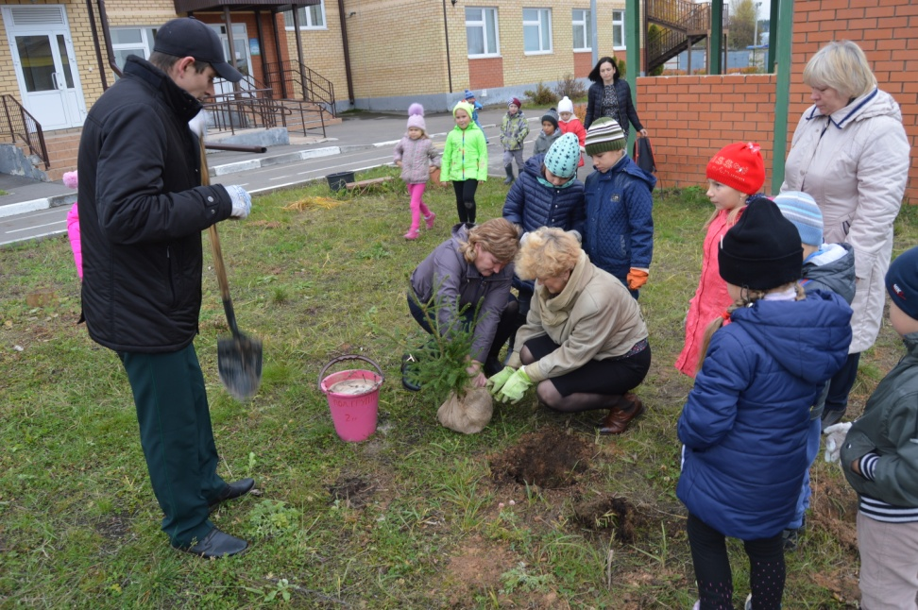
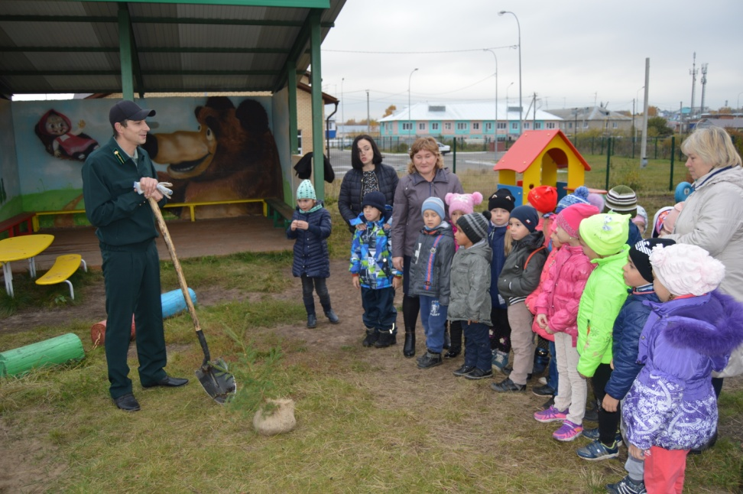
Бережное отношение к природе

Slide 21
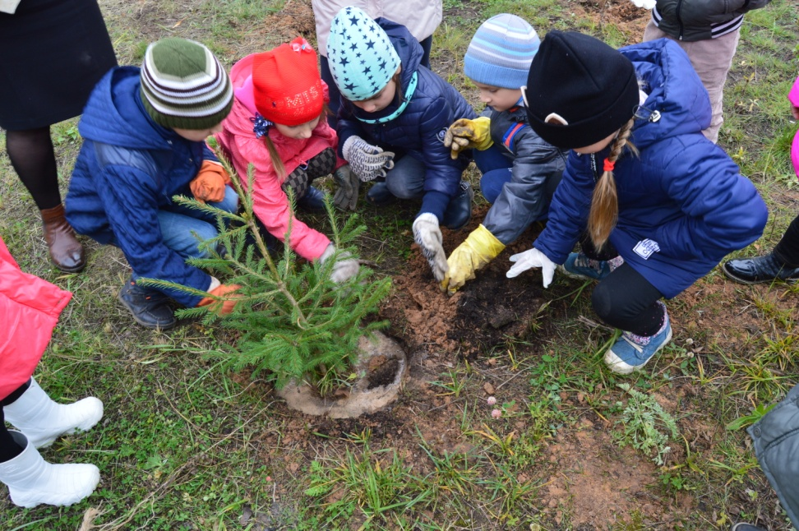
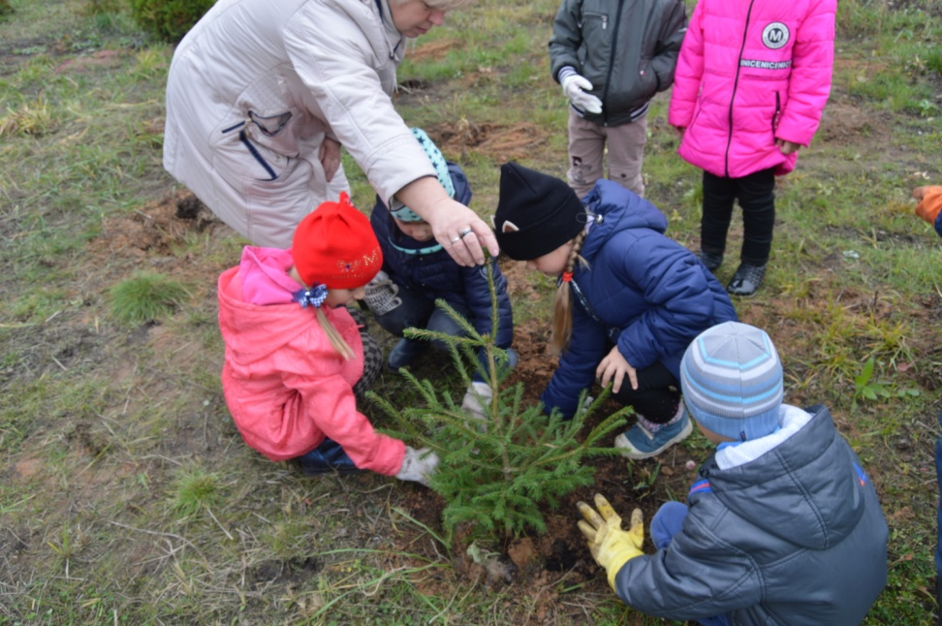
Что мы сажаем, сажая леса…

Slide 22
Кодекс
Давайте вместе Землю украшать
Давайте вместе Землю украшать,
Сажать сады, цветы сажать повсюду.
Давайте вместе Землю уважать
И относиться с нежностью, как к чуду!
Мы забываем, что она у нас одна –
Неповторимая, ранимая, живая.
Прекрасная: хоть лето, хоть зима…
Она у нас одна, одна такая!
(Е. Смирнова)

